Slide 1



DEEP
COUNTER
DEEP
COUNTER
DEEP LEARNING TO DETECT AND COUNT PEOPLE IN VIDEO SEQUENCES
PRESENTÉ PAR : Patrick Audriaz
SUPERVISEURS : Houda Chabbi, Jean Hennebert
EXPERTS : Julien Bégard, Emeka Mosanya
COLLABORATEURS : Flavia Pittet, Matthieu Jourdan
Notes:
Salutations

Slide 2





PLAN
DEEP COUNTER
PLAN
~ Contexte
~ Objectifs
~ Conception
~ Analyse
~ Réalisation
~ Tests et évaluation
~ Démo
~ Conclusion

Slide 3


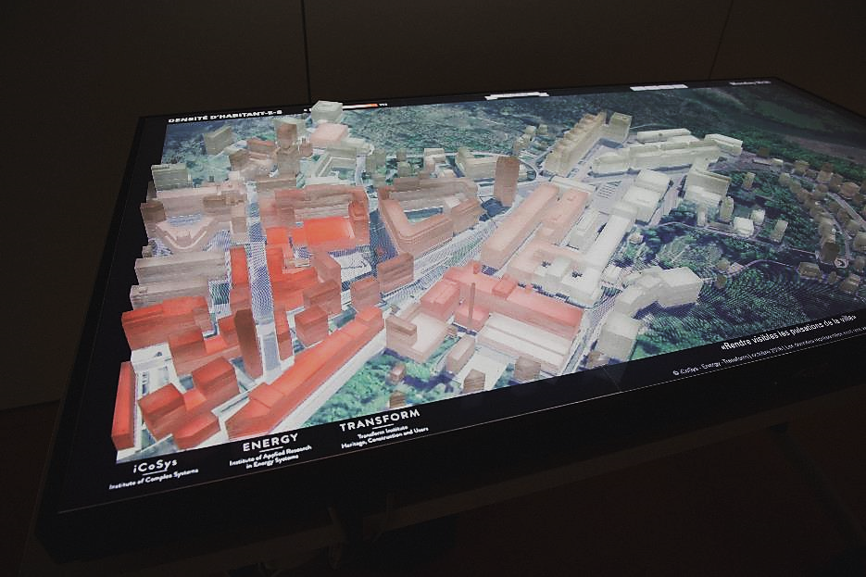
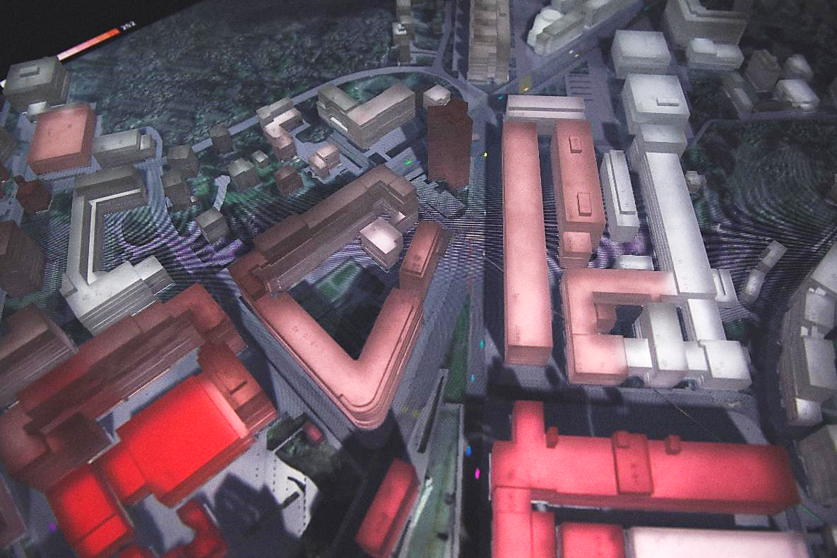


CONTEXTE
DEEP COUNTER
CONTEXTE
PROJET CITY PULSE
Modéliser les «pulsations» de la ville
Outils statistiques (capteurs IoT, Big Data)
BUT : Optimisations des aménagements
CITY PULSE
Notes:
Explication de ce qu’es City Pulse , son but, comment ça marche+ maquette/prototype

Slide 4



OBJECTIFS
DEEP COUNTER
OBJECTIFS
PROBLEMATIQUE et BUT
Pas d’informations sur les flux de personnes
Solution de comptage
des personnes utilisant du Deep Learning
Notes:
Citer le problème et dire la potentielle solution (+ contraintes)
Expliquer que le but est de tester la faisabilité de l’emploi de méthodes de Deep Learning pour faire cette tâche
PROOF OF CONCEPT

Slide 5










CONCEPTION
DEEP COUNTER
CONCEPTION
INTEGRATION
dans CITY PULSE
THERMAL CAM for
VEHICLES COUNTING
3D MODEL PROTOTYPE
BIG DATA DATABASE
AUTONOMOUS CAMERA-BASED
PEOPLE COUNTING
SYSTEM
AIR QUALITY
SENSORS
Notes:
Intégration de la solution dans City Pulse → ajout d’un nouveau type de capteur

Slide 6
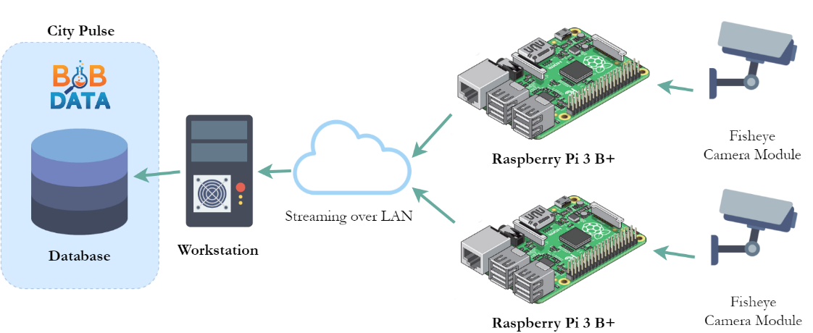
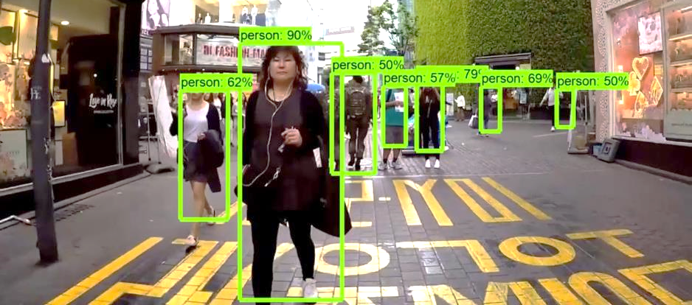
ANALYSE
DEEP COUNTER
ANALYSE
ARCHITECTURE et TECHNOLOGIES
SYSTEME DE CAPTURE
SYSTEME DE TRAITEMENT DES DONNEES
Flux video
Hardware bon marché (RPI)
A travers un LAN
Comment faire voir un ordinateur ?
Récupérer et utiliser le flux
Sur une workstation, à distance

Slide 7




ANALYSE
DEEP COUNTER
ANALYSE
LOGIQUE
1 ~ Détection de personnes : Object Detection avec des modèles pré-entrainés
2 ~ Suivi de personnes : Algorithme de tracking
3 ~ Comptage des personnes : Basée sur leur position dans le cadre
1
2
3

Slide 8

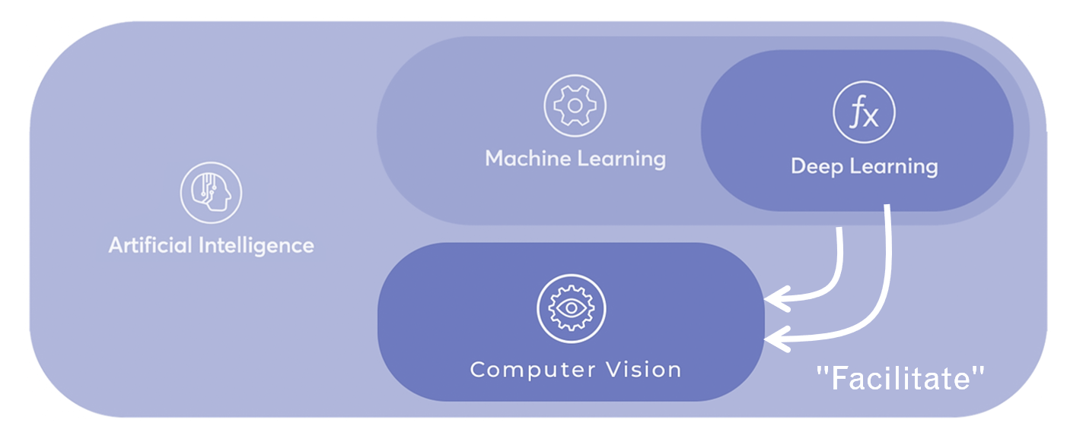
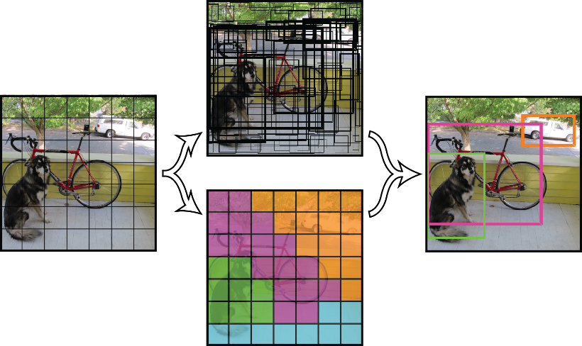
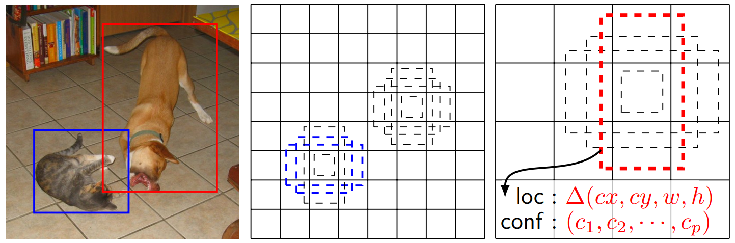
ANALYSE
DEEP COUNTER
ANALYSE
COMPUTER VISION et OBJECT DETECTION
Tâches de CV et DL demandent beaucoup de ressources CPU/GPU
CONTRAINTES
Doit s’exécuter en temps réel
Doit fournir une bonne fiabilité
CONTRADICTOIRE !
SSD (arXiv:1512.02325)
YOLO (arXiv:1506.02640v5)
Notes:
Définition du Computer Vision + Deep Learning

Slide 9


REALISATION
DEEP COUNTER
REALISATION
ENVIRONNEMENT
Environnement de développement
Python interactif, contient les dépendances de base pour les projets de Data Science
Librairie Python de Computer Vision
Polyvalente, possède tous les outils pour faire la capture, la détection, le tracking et le comptage
Notes:
OpenCV, pas meilleures perf mais polyvalent (tout en un)

Slide 10
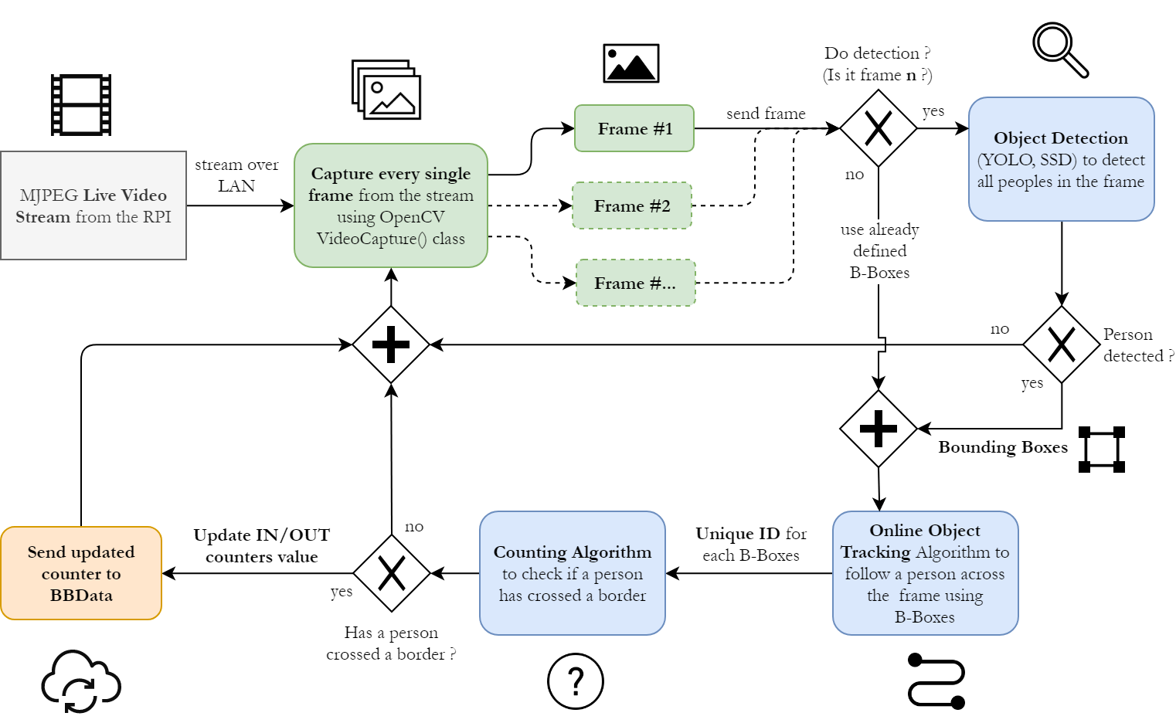
REALISATION
DEEP COUNTER
REALISATION
FLUX DE DONNEES
Notes:
Ce qui a été réalisé :
Pas de panique, tout passer en revue

Slide 11
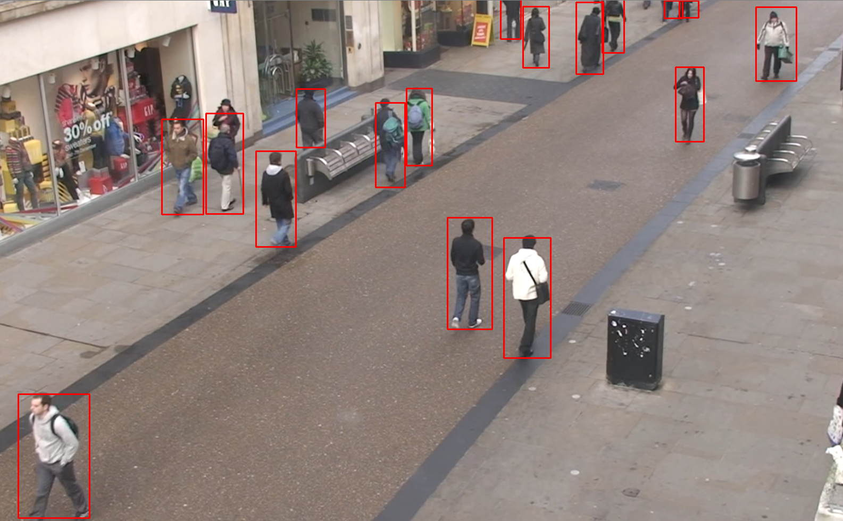
REALISATION
DEEP COUNTER
REALISATION
OBJECT DETECTION
OpenCV DNN Module
Modèles pré-entrainés de YOLO (Darknet) et SSD (Tensorflow)
Faire l’inférence (détection) sur la frame et filtrer
→ Liste de bounding boxes (emplacement et “confidence”)
Notes:
Ce qui a été réalisé :
Pas de panique, tout passer en revue

Slide 12
REALISATION
DEEP COUNTER
REALISATION
FLUX DE DONNEES
Notes:
Ce qui a été réalisé :
Pas de panique, tout passer en revue

Slide 13
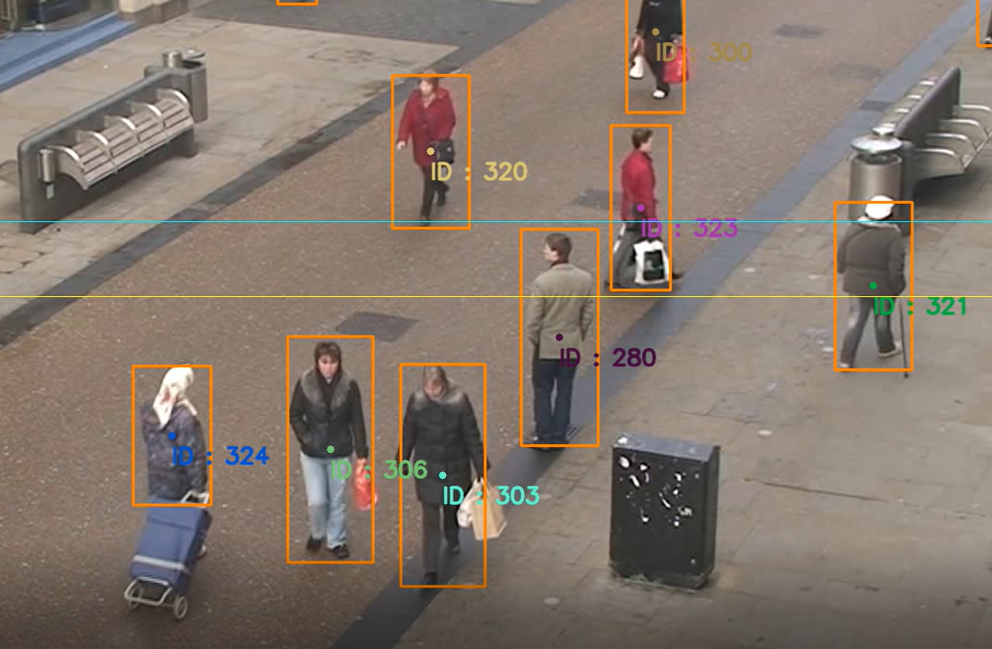
REALISATION
DEEP COUNTER
REALISATION
OBJECT TRACKING
Utilisation des bounding boxes de la détection
Création d’objets uniques pour chaque detections (ID + centroid)
Combine deux méthodes (Centroid Tracker + Correlation Filter)
Notes:
Ce qui a été réalisé :
Pas de panique, tout passer en revue

Slide 14
REALISATION
DEEP COUNTER
REALISATION
FLUX DE DONNEES
Notes:
Ce qui a été réalisé :
Pas de panique, tout passer en revue

Slide 15
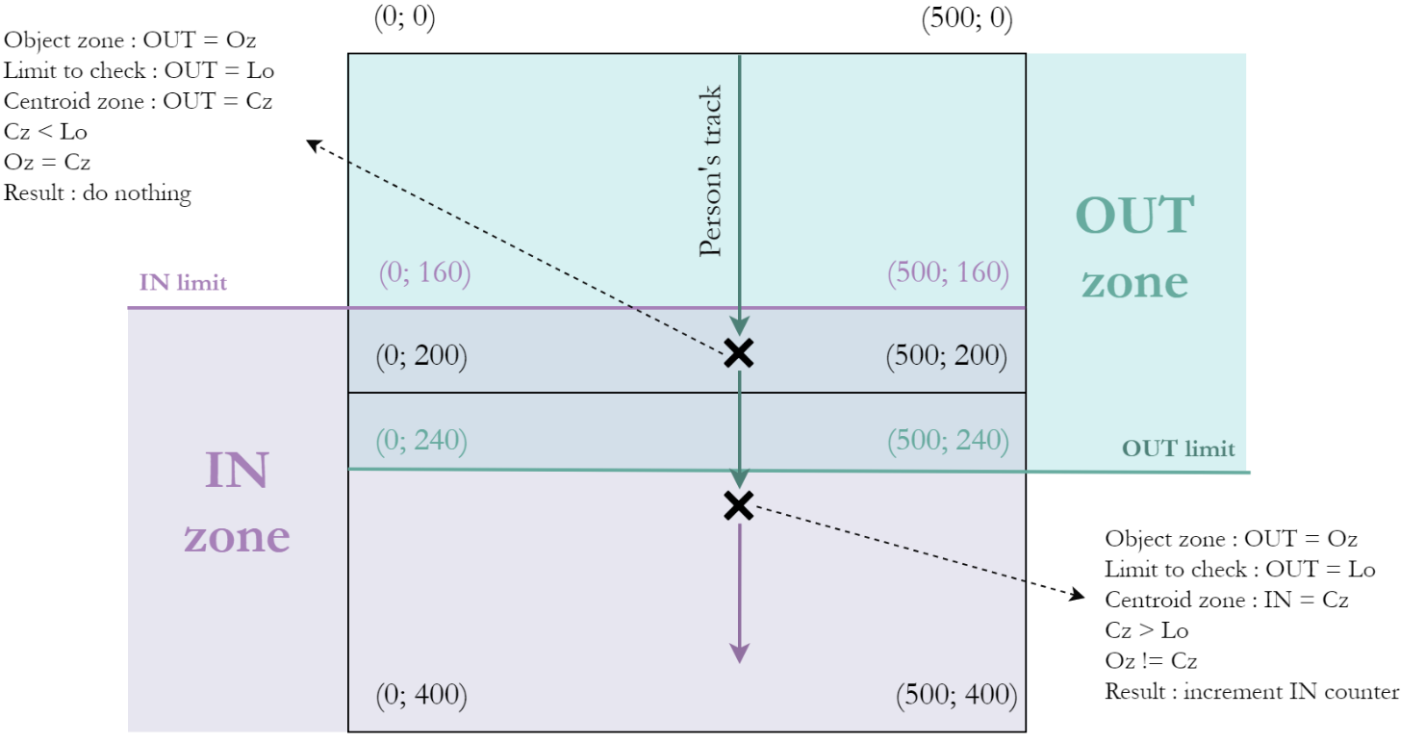
REALISATION
DEEP COUNTER
REALISATION
COUNTING ALGORITHM
Notes:
Ce qui a été réalisé :
Pas de panique, tout passer en revue

Slide 16
REALISATION
DEEP COUNTER
REALISATION
FLUX DE DONNEES
Notes:
Ce qui a été réalisé :
Pas de panique, tout passer en revue

Slide 17
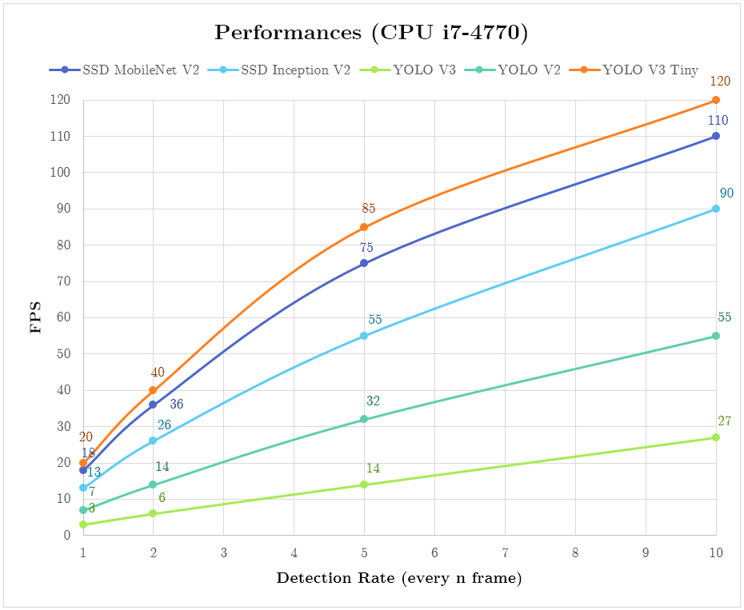
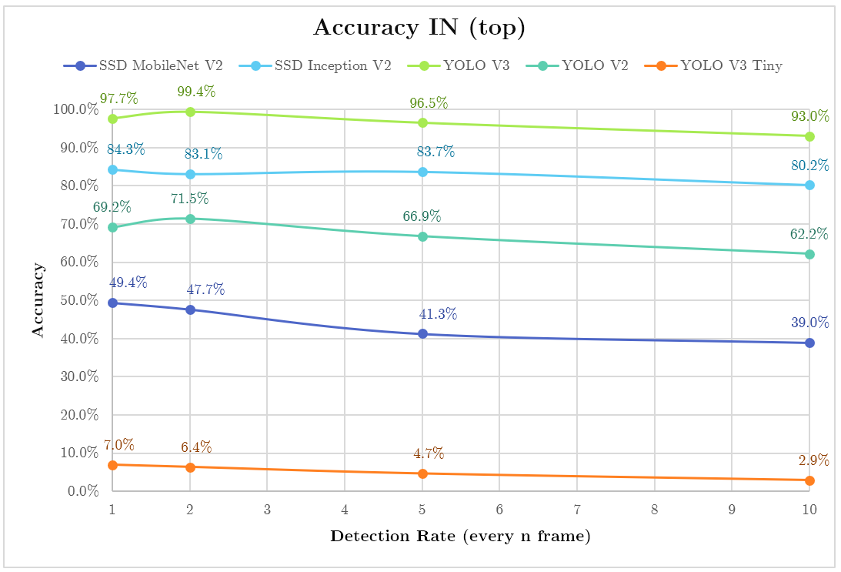
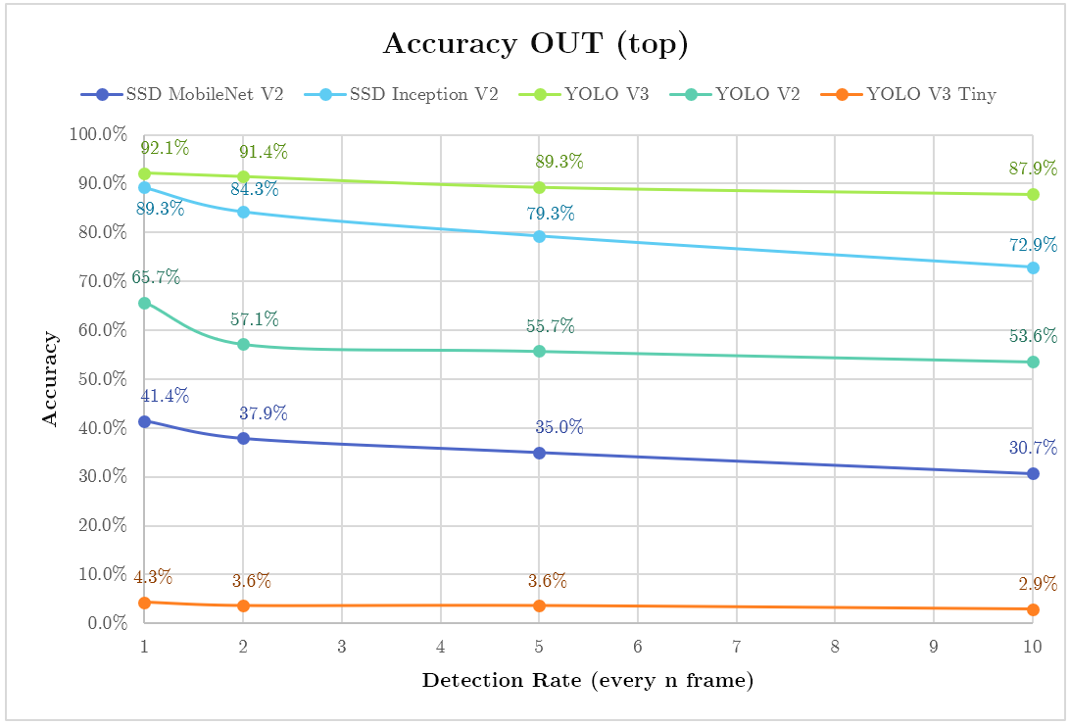
TESTS
DEEP COUNTER
TESTS
PERFORMANCES et FIABILITE
Définir la viabilité du système et ses champs d’application
Dataset de test dans un cas d’utilisation concret
Tests spécifiques (position caméra, angle, scénarios...)

Slide 18

DEMO
DEEP COUNTER
DEMO…

Slide 19
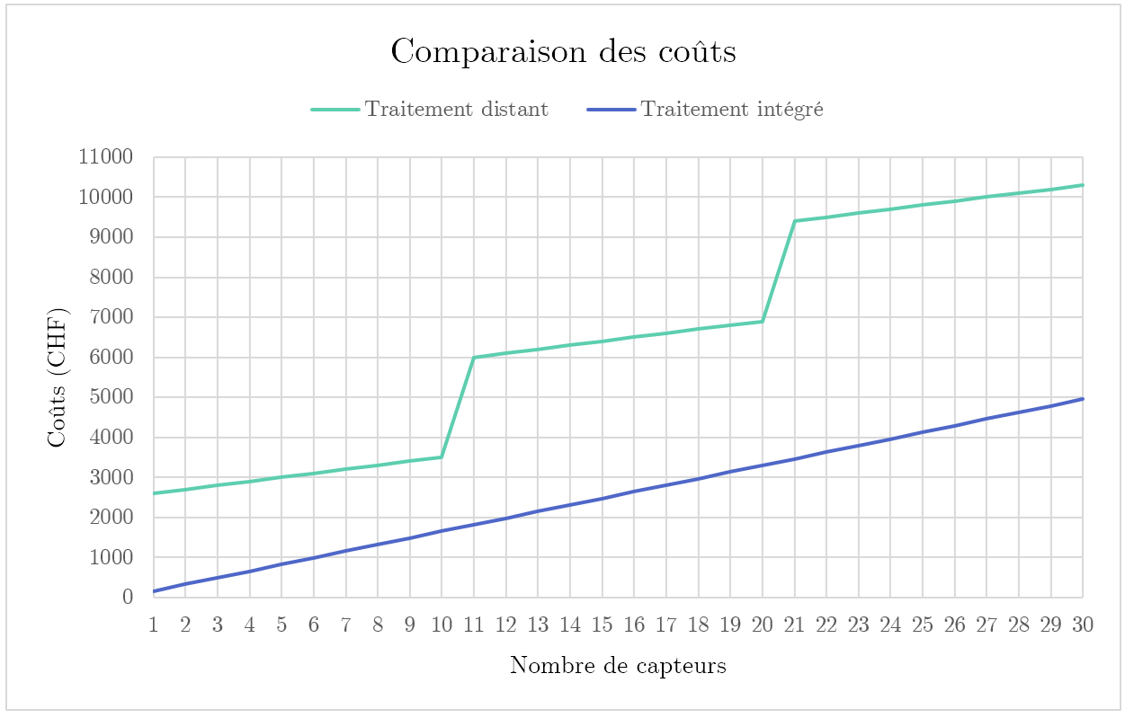
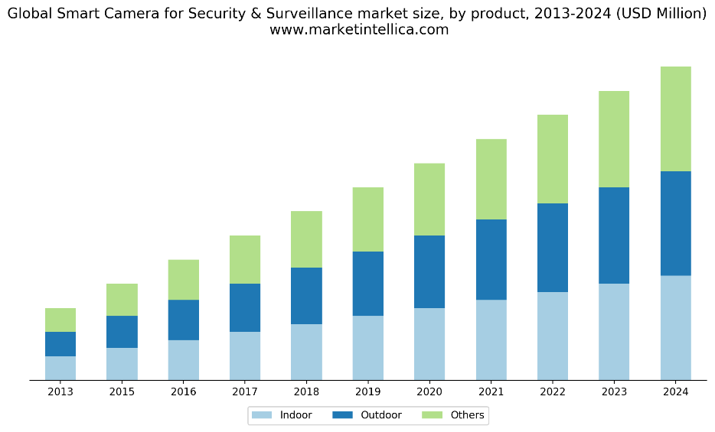
ANALYSE
DEEP COUNTER
ANALYSE
ECONOMIQUE
Projet pas restreint à City Pulse
Respect du cadre légal de la LPD et RGPD
Prototype actuel difficilement déployable à grande échelle (coûts)
Gros potentiel commercial selon les prédictions

Slide 20




CONCLUSION
DEEP COUNTER
CONCLUSION
Validation des objectifs
Problèmes et solutions
Perspectives
futures
Conclusion personnelle

Slide 21

gitlab.forge.hefr.ch/patrick.audriaz/tb-audriaz
MERCI
POUR
VOTRE
ATTENTION
MERCI
POUR
VOTRE
ATTENTION
patrick-audriaz.com/work
linkedin.com/in/audriazp

